Slide 1


Wolin Students 教育管理系统
基于 FastAPI 的教育管理系统答辩
答辩人：收手吧阿组
Notes:
大家好，今天我将为大家展示我们团队开发的Wolin Students教育管理系统。这是一个基于FastAPI框架构建的，旨在为教育机构提供全面、高效的学生信息管理解决方案。接下来，我将从项目背景、技术选型、功能实现、数据库设计等多个方面进行详细介绍。

Slide 2







目录
项目简介
技术栈
01
02
介绍项目背景与核心特性，阐述项目开发的初衷与目标
展示项目所使用的技术及选型理由，涵盖前端与后端架构
功能模块
数据库设计
03
04
详细讲解六大核心功能模块，分析其业务逻辑与实现细节
分析数据库表结构与实体关系，展示E-R图与表设计规范
项目结构
总结与展望
05
06
展示项目的代码组织架构，说明各模块的依赖关系与职责
总结项目开发成果与遇到的挑战，展望未来的优化方向
Notes:
本次答辩将围绕六个方面展开。首先，我会介绍项目的背景和核心特性。接着，详细说明我们选用的技术栈及其原因。然后，我会逐一讲解系统的六大功能模块。之后，将深入分析数据库的设计思路，包括表结构和ER图。再然后，展示我们清晰的项目代码结构。最后，对整个项目进行总结并对未来工作进行展望。

Slide 3







项目简介
项目背景
针对教育培训机构管理痛点，打造一体化学生管理平台。覆盖学生、班级、教师、就业及成绩全链路数据管理，提供多维度统计分析，为管理决策提供精准数据支持。
核心特性
教育管理系统
高效 · 智能 · 数据驱动
助力机构数字化转型
RESTful API设计：接口清晰规范，易于对接
支持逻辑删除：保留完整历史数据可追溯
分层架构体系：结构清晰，低耦合易维护
多维统计分析：可视化报表辅助管理决策
严格数据验证：Pydantic保障数据安全可靠
自动生成文档：Swagger文档便于调试测试
Notes:
首先来看项目简介。我们的目标是打造一个一体化的教育管理平台。在背景方面，我们发现许多教育机构仍在使用传统方式管理学生信息，效率低下且难以进行数据分析。因此，我们开发了这套系统。它的核心特性包括遵循RESTful规范的API设计、清晰的三层架构、严格的数据验证机制、实用的逻辑删除功能、强大的统计分析能力以及便捷的自动接口文档，这些特性共同构成了一个稳定、高效且易于使用的系统。

Slide 4




技术栈
技术组件 | 版本号 | 核心说明
Python | 3.10+ | 主要编程语言，提供简洁语法与丰富生态
FastAPI | 0.135.3 | 现代、高性能的Web框架，支持异步与自动文档
SQLAlchemy | 2.0.49 | 强大的SQL工具包和ORM，简化数据库复杂操作
Pydantic | 2.12.5 | 数据验证和设置管理，确保接口数据健壮性
MySQL | 5.7+ | 稳定的关系型数据库，适合存储结构化数据
Uvicorn | 0.43.0 | 高性能ASGI服务器，支持异步Web应用部署
核心选型理由
FastAPI
SQLAlchemy
Pydantic
MySQL
高性能、开发效率高，并能自动生成交互式API文档，降低联调成本。
功能强大的ORM框架，支持复杂SQL查询构建，便于数据库迁移与维护。
与FastAPI无缝集成，提供严格的运行时数据验证，有效拦截非法请求。
成熟稳定的开源关系型数据库，社区活跃，适合存储结构化的教育管理数据。
Notes:
接下来介绍我们的技术栈。后端核心采用Python语言，搭配FastAPI框架来构建高性能的RESTful API。数据访问层使用SQLAlchemy ORM，简化了数据库操作。数据验证则交给Pydantic处理，确保了接口的健壮性。数据库选用了成熟的MySQL，而服务则通过Uvicorn ASGI服务器运行。选择这些技术的原因在于它们各自的优势：FastAPI的高效开发与自动文档，SQLAlchemy的强大数据处理能力，以及Pydantic的严格数据校验，共同保障了系统的稳定性和开发效率。

Slide 5






功能模块总览
学生管理
班级管理
教师管理
负责人：胡雪松
负责人：杨通辉
负责人：王雄
考试管理
就业管理
统计分析
负责人：赵育聪
负责人：田聪
负责人：吕伟建
Notes:
我们的系统主要分为六大功能模块，分别是学生管理、班级管理、教师管理、考试管理、就业管理和统计分析。每个模块都由专门的负责人开发，确保了开发的专业性和效率。接下来，我将逐一为大家详细介绍这些模块的具体功能。

Slide 6








功能模块：学生管理
核心功能 (CRUD)
信息字段维度
获取学生列表
支持按学号、姓名、班级等多维度条件筛选查询
基本信息
学号、姓名、性别、年龄
创建学生信息
添加新学生档案，系统自动初始化关联就业记录
学历背景
籍贯、毕业院校、所学专业、最高学历
更新学生信息
灵活修改指定学生的各项基础与关联信息
时间节点
入学日期、毕业日期、记录创建时间
删除学生记录
执行逻辑删除操作，保留历史数据可追溯
关联关系
所属班级ID、负责顾问ID、就业状态ID
Notes:
首先是学生管理模块。该模块提供了完整的学生信息生命周期管理，包括增删改查等基本操作。查询功能支持多条件筛选，方便快速定位学生。创建学生时会自动初始化其就业记录，体现了系统的关联性设计。学生信息涵盖了基本信息、学历背景、时间节点以及与班级和顾问的关联，数据维度全面。

Slide 7


功能模块：班级与教师管理
班级管理 (Class Management)
教师管理 (Teacher Management)
▍核心功能
▍核心功能
支持班级全生命周期管理，包含增删改查、逻辑删除与恢复机制；支持按班主任维度查询其所管理的班级。
支持教师信息的增删改查；可关联查询教师所管理的班级、教授的课程及负责的学生群体。
▍关键信息字段
▍精细化角色体系
班级编号、班级名称、开课时间、班主任ID等基础属性。
顾问 (Counselor) / 班主任 (Headteacher) / 讲师 (Lecturer)，不同角色对应不同的数据权限与管理范围。
权限控制亮点：系统严格遵循角色权限分离原则，确保班主任仅能查看本班数据，讲师仅能管理授课相关信息，保障数据安全与管理边界清晰。
Notes:
接下来看班级和教师管理模块。这两个模块是教务管理系统的基石。
左侧是班级管理模块，它负责班级的全生命周期管理。除了常规的增删改查外，我们特别设计了逻辑删除与恢复功能，防止因误操作导致的历史数据丢失。同时，系统支持快速检索某位班主任所管理的所有班级，便于进行整体的教学评估。
右侧是教师管理模块。我们不仅管理教师的基本档案，更重要的是建立了精细化的角色体系。系统将教师分为顾问、班主任和讲师三种角色。例如，班主任拥有班级的最高管理权限，可以查看本班所有学生信息；而讲师主要负责课程教学，权限则集中在授课和成绩录入上；顾问则侧重于学生的生涯规划和辅导。这种基于角色的权限控制，既保证了工作的专业性，又确保了数据的安全性。

Slide 8



功能模块：考试与就业管理
考试管理模块
就业管理模块
核心功能
核心功能
支持学生考试成绩的全生命周期管理，包括提交、修改与删除操作，确保数据准确。
支持按学生或班级维度查看就业状态，提供记录更新、删除及逻辑恢复功能。
关键记录信息
关键记录信息
详细记录学生ID、考核序次、具体成绩分数及考核日期，构建完整的学业档案。
涵盖学生/班级ID、姓名、就业开放时间、Offer下发时间、签约公司及薪资详情。
数据价值：通过对考试成绩与就业数据的全链路数字化管理，为学校的教学质量评估与就业质量分析提供坚实的数据支撑。
Notes:
考试与就业是学生管理中的两个关键环节。考试管理模块负责记录和维护学生的历次考试成绩，支持成绩的灵活更新。就业管理模块则跟踪学生的就业进展，从就业开放到拿到Offer，记录了完整的就业信息，包括薪资等敏感数据，为就业质量分析提供了数据基础。同时，该模块也支持对就业记录的逻辑删除与恢复。

Slide 9






功能模块：统计分析
学生画像分析
学业成绩追踪
就业质量洞察
支持30岁以上学生分布及各班级男女比例多维统计。
实时生成班级平均分排名，自动筛选不及格学生名单。
统计薪资最高的5名学生，分析各合作公司的就业人数。
系统数据总览
报表一键导出
异常智能预警
集成仪表盘，直观展示机构整体运营核心指标与趋势。
支持将各类统计数据生成Excel/CSV文件，便于存档分析。
当数据偏离正常阈值时（如挂科率过高）自动触发提醒。
数据驱动决策 · 实时监控运营 · 提升管理效率
Notes:
统计分析模块是系统的智慧大脑，它基于前面模块积累的数据，提供了丰富的数据分析能力。
我们可以统计特定年龄段的学生分布、各班级的性别比例、成绩排名、不及格学生名单等教学相关数据，也可以分析就业情况，如薪资TOP5和热门就业公司。
此外，系统还支持报表的一键导出和异常数据的智能预警，最后通过一个数据总览仪表盘，让管理者能够直观地掌握机构的整体运营状况。

Slide 10



数据库设计：表结构
教师表 (teacher)
班级表 (class)
学生表 (stu_info)
存储教师基本信息（工号、姓名、职称）及系统角色权限配置。
存储班级基础信息（班号、专业），并关联班主任ID，确立管理关系。
存储学生核心信息（学号、姓名、性别），并关联所属班级ID。
考试成绩表 (record)
就业信息表 (job)
班级教师关联表
记录学生历次考试的详细成绩数据，包括科目、分数及考试时间。
跟踪记录学生毕业后的就业状态、单位名称及薪资等关键信息。
维护班级与授课教师之间的多对多关系，解决数据冗余问题。
核心设计理念：规范化存储基础数据，通过关联表保障关系灵活性，确保数据完整性与可扩展性。
Notes:
接下来是数据库设计部分。我们设计了六张核心数据表来支撑系统的运行。
首先是基础实体表：教师表、班级表和学生表。它们分别存储对应角色的基础信息，是整个数据库的基石。
其次是业务扩展表：考试成绩表和就业信息表。这两张表作为学生表的附属表，分别记录了学生在校期间的学业表现和毕业后的职业发展情况。
最后，我们还设计了班级教师关联表。这张表非常关键，它用于维护班级与授课教师之间的多对多关系，避免了数据冗余，确保了数据结构的合理性和完整性。

Slide 11
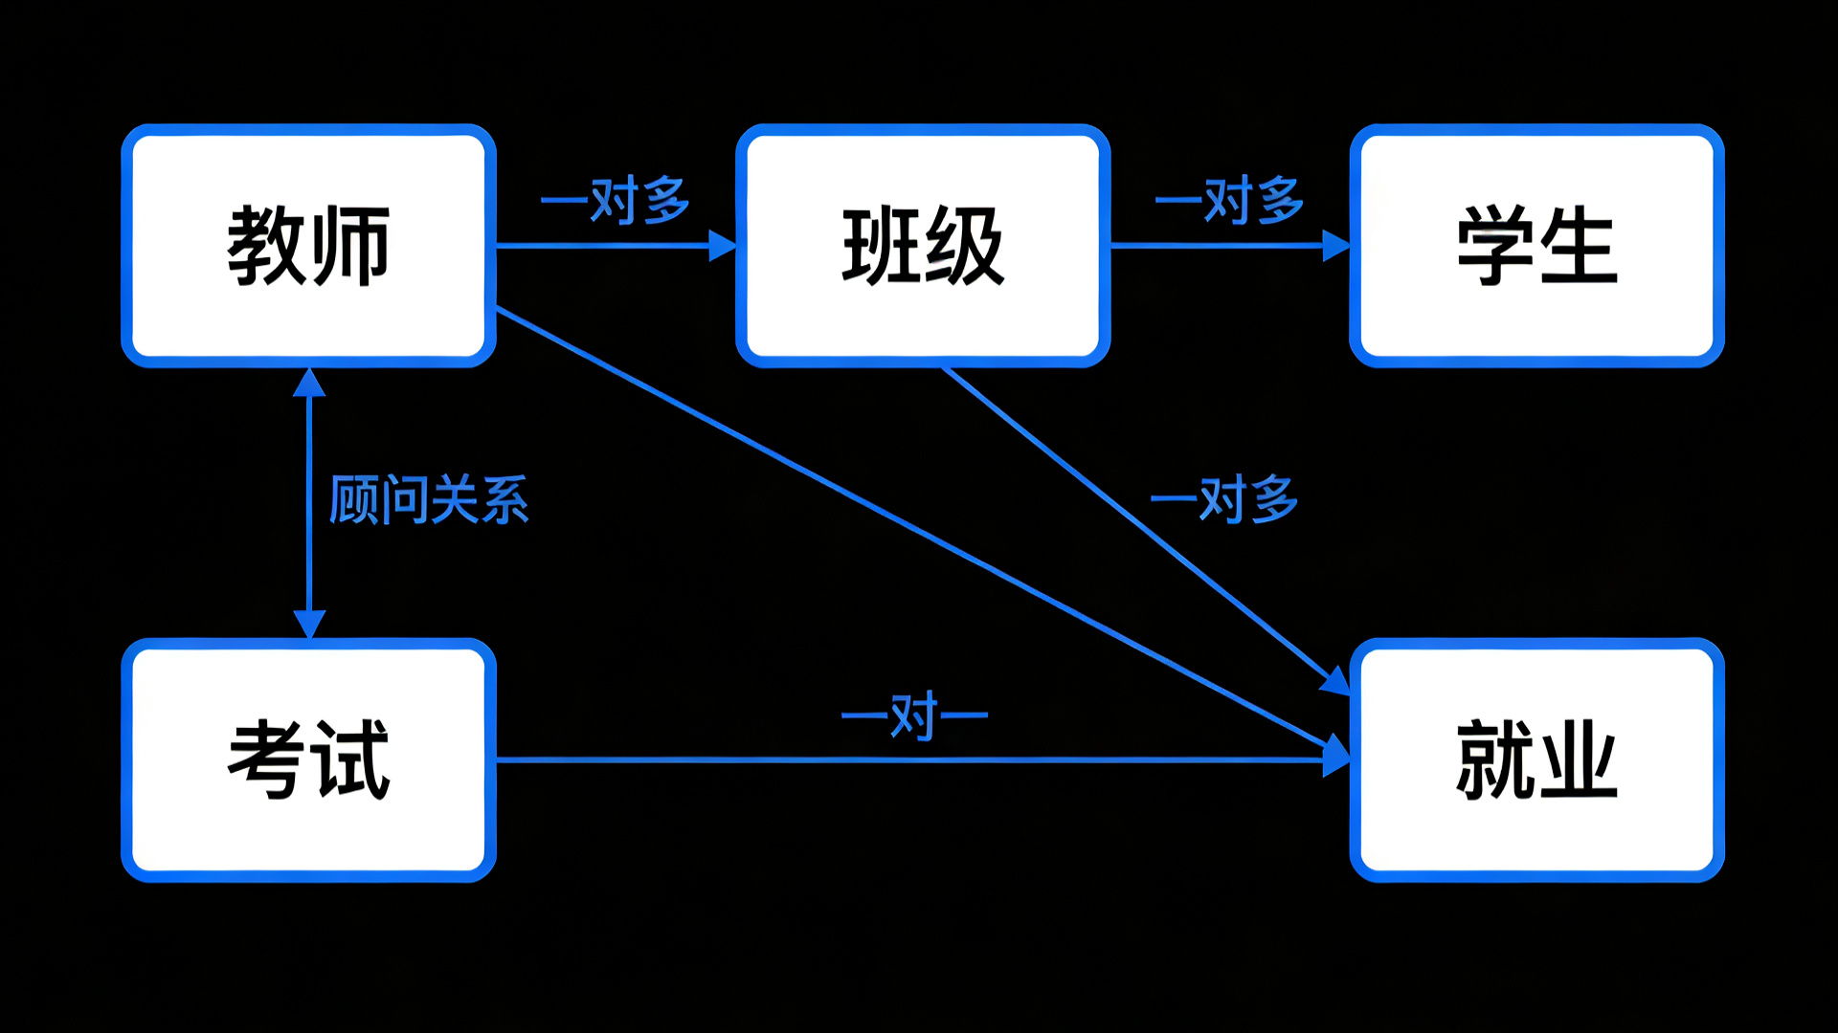


数据库设计：实体关系图 (ER图)
教师与班级 (1:N)
一位教师可担任多个班级的班主任
班级与学生 (1:N)
一个班级包含多名学生
教师与学生 (M:N)
通过顾问关系，一位顾问负责多名学生
学生与考试 (1:N)
一名学生有多条考试记录
学生与就业 (1:1)
一名学生对应一条就业记录
Notes:
这张ER图直观地展示了我们数据库中各个实体之间的关系。教师和班级是一对多的关系，一个班级由一位班主任管理。班级和学生也是一对多的关系。教师和学生通过顾问角色形成多对多的关联。学生和考试成绩是一对多的关系，记录了学生的学习轨迹。最后，学生和就业信息是一对一的关系，跟踪其职业发展。这种清晰的关系设计确保了数据的一致性和可维护性。

Slide 12
项目结构
采用清晰的三层架构设计，职责分离，提升代码可维护性与扩展性
API 层
DAO 层
Model 层
Schemas 层
处理 HTTP 请求与响应，定义接口路由，作为系统的流量入口。
数据访问对象，封装数据库 CRUD 操作逻辑，隔离业务与数据。
定义数据库表结构和实体模型，映射底层数据存储结构。
使用 Pydantic 定义数据验证模型和响应格式，确保数据安全。
架构优势：这种分层架构使得代码职责清晰，模块间解耦，极大地降低了系统复杂度。它不仅便于团队并行开发，也为后续的功能迭代和系统维护提供了坚实的基础。
Notes:
我们的项目采用了经典的三层架构设计，以保证代码的清晰和可维护性。最外层是API层，负责接收前端请求和返回响应。中间是DAO层，即数据访问层，专门处理与数据库的交互。最底层是Model层，定义了数据库的表结构。此外，我们还引入了Schemas层，用于数据验证和响应格式化。这种结构使得各层职责明确，降低了模块间的耦合度，非常适合团队开发。

Slide 13


项目总结
项目成果
技术实现
项目价值
成功开发教育管理系统，完整实现学生、班级、教师、考试、就业及统计分析六大核心模块。
采用FastAPI + SQLAlchemy技术栈，构建高效规范的RESTful API，实现完善的数据验证与逻辑删除机制。
提供高效便捷的信息化管理工具，显著提升教育机构管理效率，并通过数据辅助科学决策。
总结：系统高性能、可维护性强，具备良好的应用前景，已达成预期目标。
Notes:
总结一下，我们成功完成了Wolin Students教育管理系统的开发。系统实现了最初规划的六大核心功能模块，技术上采用了FastAPI和SQLAlchemy等主流技术，保证了系统的高性能和可维护性。从实际价值来看，该系统能够帮助教育机构实现信息化管理，提升工作效率，并通过数据分析辅助管理决策，具有良好的应用前景。

Slide 14





展望与致谢
未来展望 Future Outlook
致谢 Acknowledgements
前端交互优化
开发配套的前端用户界面，提供更友好的交互体验。
恩师指导
感谢指导老师在项目过程中的悉心指导与答疑解惑。
系统性能升级
优化系统性能，支持更大规模的数据量和并发访问。
团队协作
感谢团队成员的通力合作、辛勤付出与无私分享。
多维数据分析
增加更多维度的统计分析和可视化图表，辅助决策。
评委聆听
感谢各位评委百忙之中的聆听，恳请批评指正。
安全机制引入
引入用户认证与授权机制，全方位提升系统安全性。
感谢您的观看 · 期待与您交流
Notes:
对于未来，我们计划开发前端界面，让系统更易于使用；进一步优化性能，以支持更大的数据量；并增加更多的可视化分析功能。同时，我们也会加强系统的安全性。
最后，我要感谢指导老师的悉心指导，感谢团队成员的辛勤付出，也感谢各位评委的聆听，恳请大家批评指正。

Slide 15

感谢聆听，敬请指正！
THANKS FOR LISTENING & WELCOME TO COMMENT
Notes:
我的答辩到此结束，再次感谢各位的聆听，欢迎大家提问和指正。

